Slide 1

Автономен собирач на отпадоци
Филип Трајковски 171005
Аида Машовиќ 171044

Slide 2
Опис на идејата
Нашиот проект претставува робот за собирање на хартиени отпадоци во бела боја. Роботската рака која ја користиме е способна да го детектира отпадокот со помош на камерата, а потоа се врши процесирање на слика, односно доколку биде детектирана бела боја, истиот објект се класифицира како отпадок.

Slide 3
Опис на идејата
Откако ќе ја утврди локацијата на отпадокот, според неговите координати, роботот се упатува кон него, го собира и го складира во канта за отпадоци. На овој начин се овозможува динамичко лоцирање на отпадокот во средината во која дејствува роботот, односно не е потребна претходно зададена фиксна позиција. Роботот е дизајниран да собира отпадоци на патеки, јавни места како паркови или плажи.

Slide 4
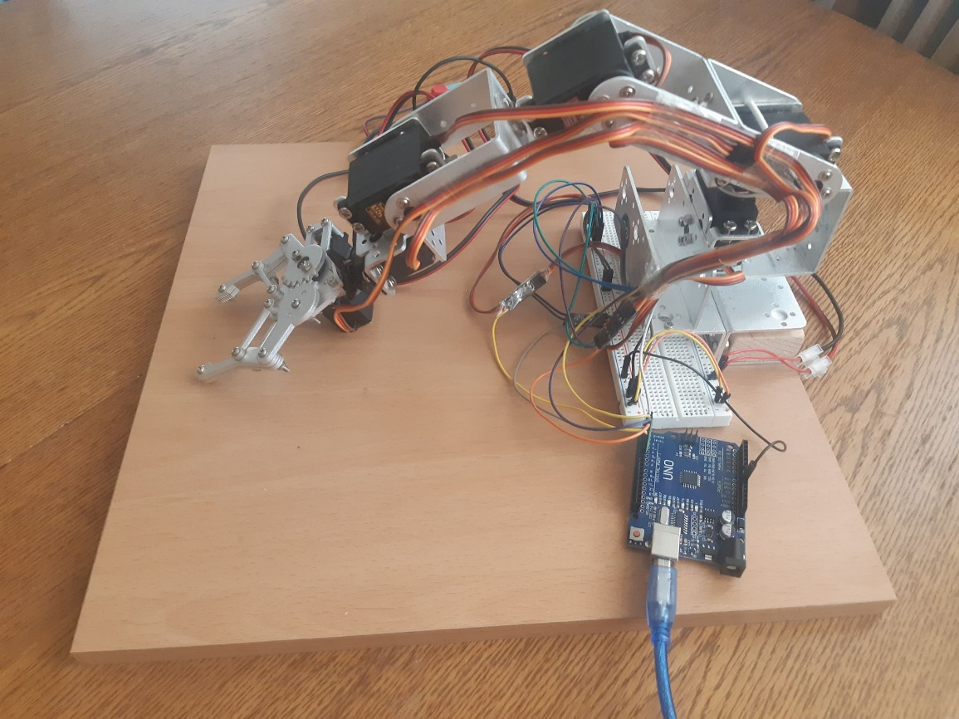

Slide 5
Опис на системот
Системот се состои од два дела, роботската рака и лаптоп поврзани со помош на Arduino Uno. Роботската рака има 6 серво мотори преку кои се изведуваат нејзините движења, додека пак со помош на камерата од лаптопот се снима околината (поточно подлогата) и се прикажува истата на екран.

Slide 6
Опис на системот
Од аспект на логички дизајн, системот се состои од 4 јазли кои се извршуваат истовремено и се во постојана меѓусебна интеракција. Овие јазли може да се поделат во две групи, и тоа една која е задолжена за движење на роботот односно задавање на команди до сервомоторите и друга која е задолжена за процесирање на сликите и нивно прикажување на екран.

Slide 7
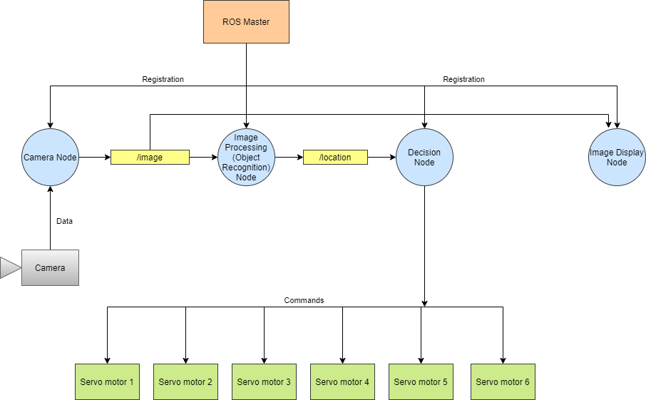
Опис на системот

Slide 8
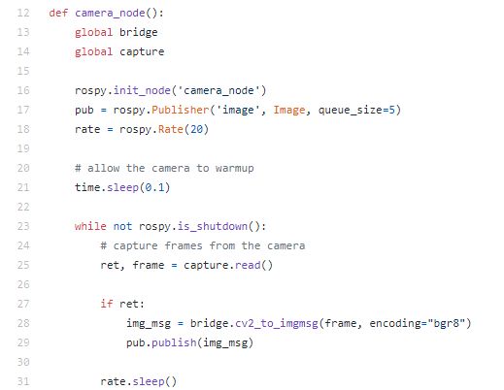
Програмирање на модулите и интеграција на јазлите
1. camera_node - oва е јазол кој што е директно поврзан со камерата на лаптопот, постојано зема слики и ги публикува на топикот image.

Slide 9
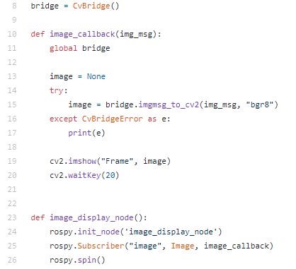
Програмирање на модулите и интеграција на јазлите
2. image_display_node – овој јазол е претплатен на топикот image од каде што ги презема сликите и ги прикажува на екран.

Slide 10
Програмирање на модулите и интеграција на јазлите
3. image_processing_node – претставува јазол одговорен за обработка на сликите (frames) кои ги презема од топикот image. Се применува алгоритам за детектирање на објекти со бела боја со помош на маска, при што се задаваат долната и горната граница на белата боја во HSV просторот на бои. Најпрво, откако ќе се преземе сликата, и се намалува големината, се заматува и се конвертира во HSV просторот на бои. Ова претпроцесирање на сликата го правиме за да го намалиме шумот со што би се олеснил текот на самото процесирање со тоа што фокусот ќе биде ставен на структурните објекти внатре во frame-от (како што е хартиениот отпадок – топче).

Slide 11
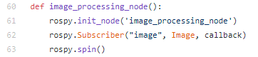
Програмирање на модулите и интеграција на јазлите

Slide 12
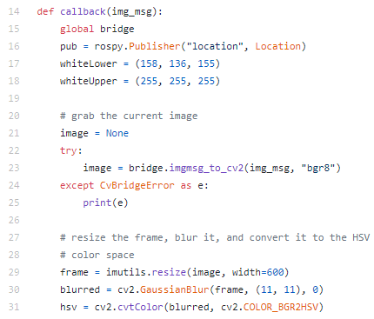
Програмирање на модулите и интеграција на јазлите

Slide 13
Програмирање на модулите и интеграција на јазлите
Потоа се конструира маска за белата боја и се изведува серија на дилатации и ерозии за да се отстранат малите траги (меурчиња) останати во маската. По ова, се наоѓаат контурите на маската и се иницијализира центарот на отпадокот - (x, y) координатите. Секако ова се прави едниствено доколку е најдена барем една контура во маската од самата слика (односно е пронајден некаков објект со бела боја). Притоа се зема најголемата контура доколку има повеќе и се пресметува минималниот опфаќачки круг и неговиот центар. Откако ќе се одреди локацијата на центарот на отпадокот, поточно неговите x и y координати, јазолот ги публикува на топикот location во кориснички креиран податочен тип Location.

Slide 14
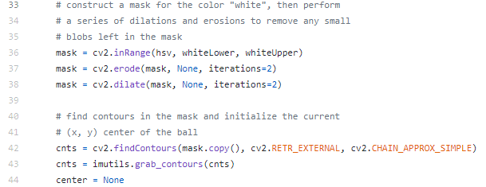
Програмирање на модулите и интеграција на јазлите

Slide 15
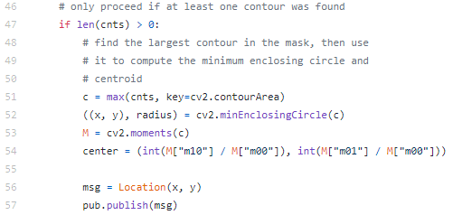
Програмирање на модулите и интеграција на јазлите

Slide 16
Програмирање на модулите и интеграција на јазлите
4. decision_node – овој јазол е претплатен на топикот location од каде ги добива надворешните координати (позицијата) на отпадокот и со инверзна кинематика ги пресметува внатрешните координати односно поместувањата кои треба да бидат направени со сервомоторите. Откако ќе бидат направени овие пресметки се задаваат командите до сервомоторите. Всушност, има посебни методи во кои се задаваат командите за да се пристапи до отпадокот goTo(), како и до самата канта goToTrash().

Slide 17
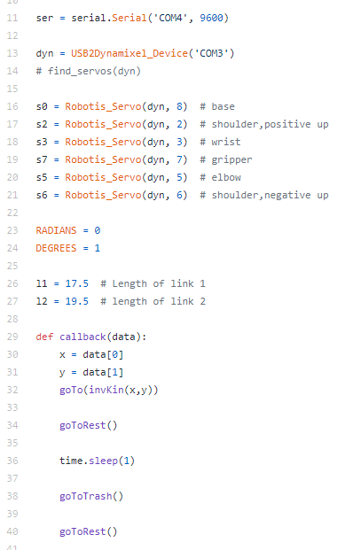
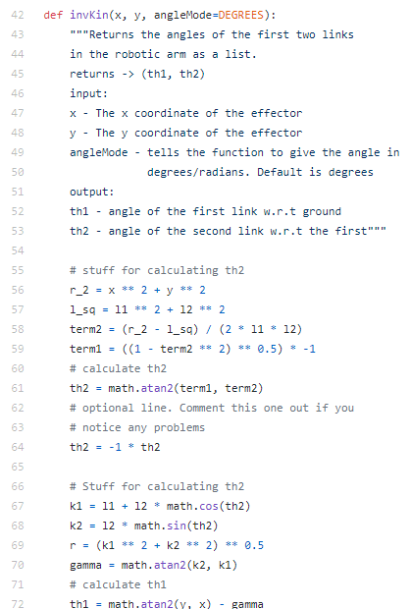
Код за инверзна кинематика

Slide 18
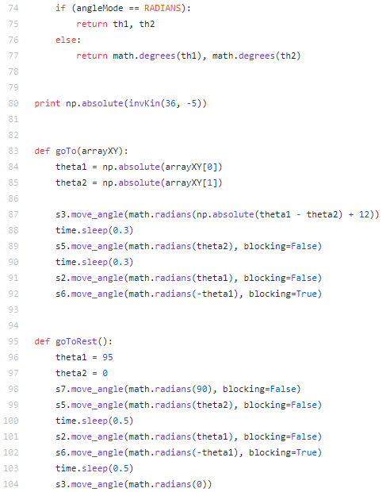
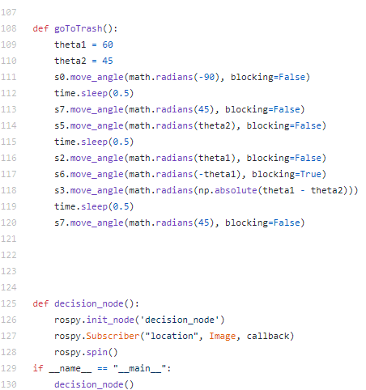
Код за инверзна кинематика

Slide 19
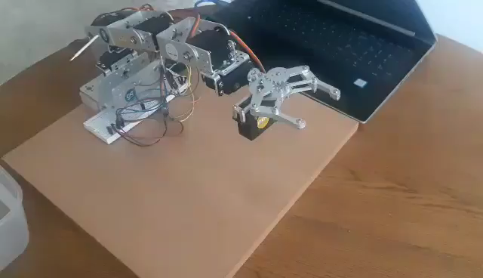

Slide 20
Ви благодариме на вниманието!

